Slide 1
СЕКНИН
Александр Леонтьевич
Обеспечение безопасности детей в сети Интернет
РУКОВОДИТЕЛЬ УПРАВЛЕНИЯ ФЕДЕРАЛЬНОЙ СЛУЖБЫ ПО НАДЗОРУ В СФЕРЕ СВЯЗИ, ИНФОРМАЦИОННЫХ ТЕХНОЛОГИЙ И МАССОВЫХ КОММУНИКАЦИЙ ПО РЕСПУБЛИКЕ БАШКОРТОСТАН

Slide 2
Противодействие распространению
в сети «Интернет» противоправной
информации
Запрещается
распространение информации, содержащей:
детскую порнографию;
о способах совершения самоубийства, а также призывов к совершению самоубийства;
пропаганду наркотиков и наркомании;
о незаконных азартных онлайн-играх;
о розничной продаже дистанционным способом алкогольной продукции;
о несовершеннолетнем, пострадавшем в результате противоправных действий (бездействия);
склонение или иное вовлечение несовершеннолетних в совершение противоправных действий, представляющих угрозу для их жизни и (или) здоровья либо для жизни и (или) здоровья иных лиц.

Slide 3
В Единый реестр включено более 360 тысяч адресов

Slide 4
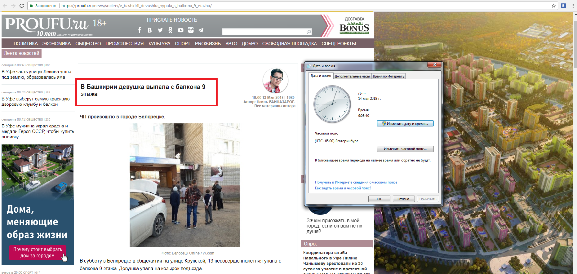
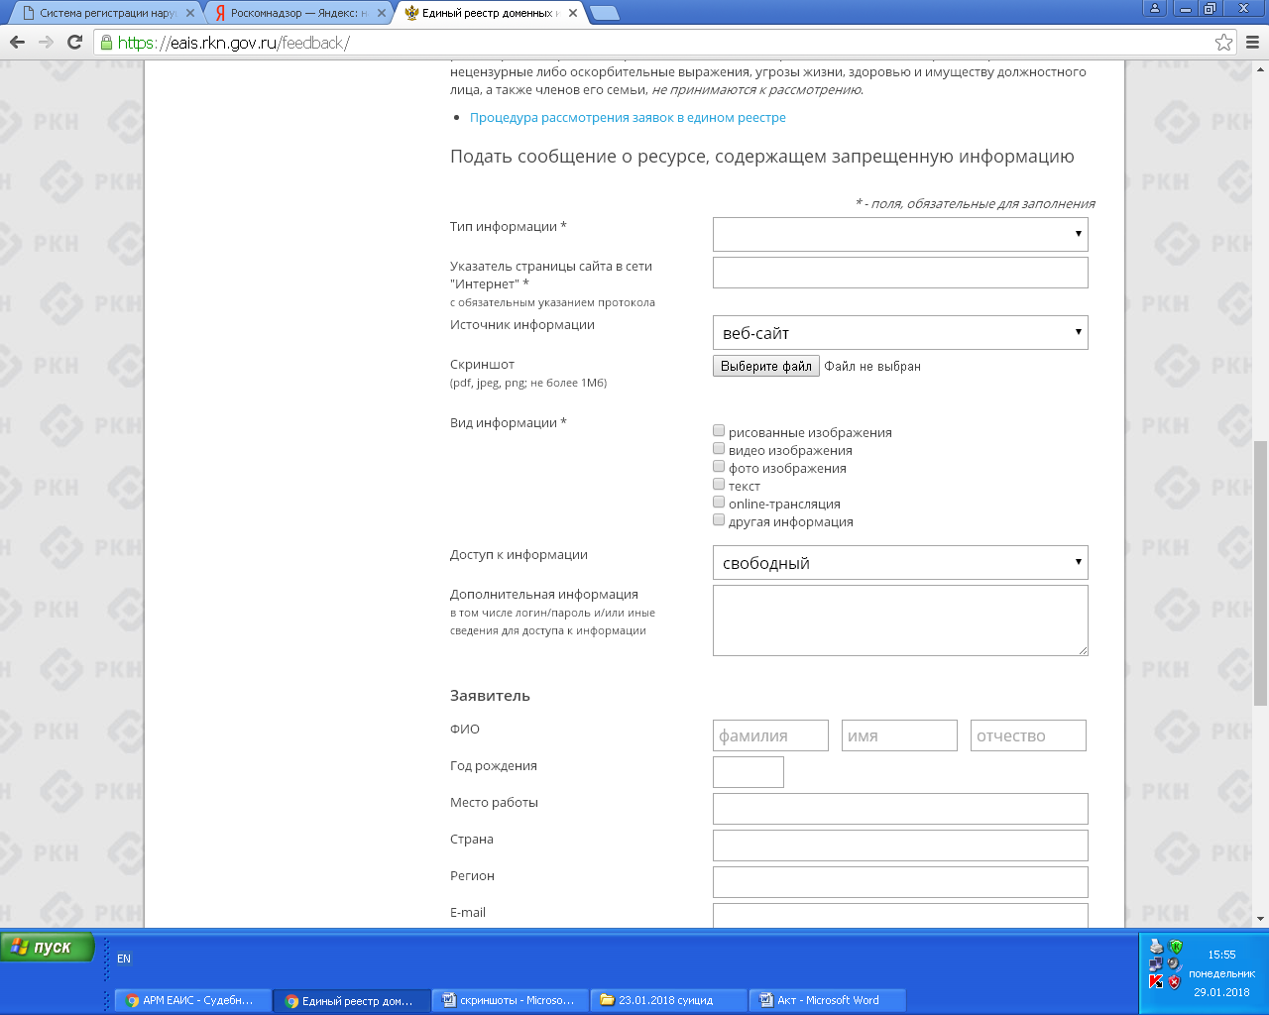
Автоматизированная система мониторинга
При поступлении карточек с содержанием способов совершения самоубийства специалистом Управления при подтверждении информации составляется акт документирования, оформляются скриншоты, заполняется форма в Едином реестре запрещённой информации на сайте Роскомнадзора

Slide 5
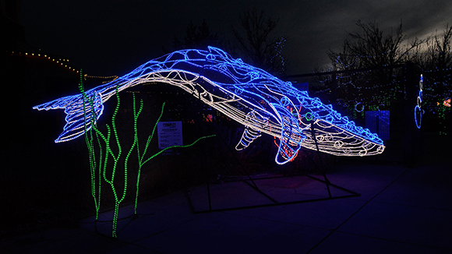
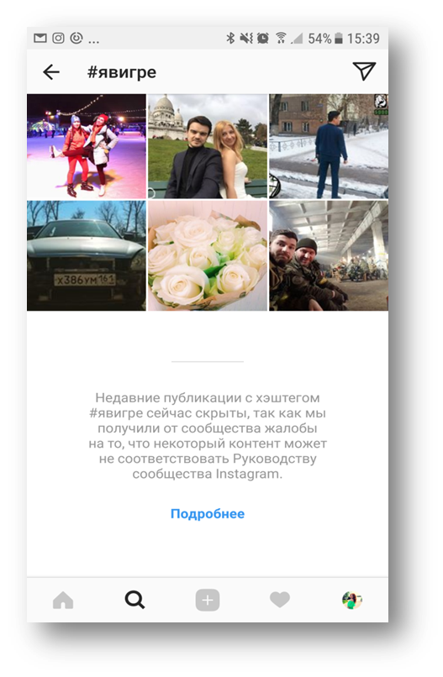
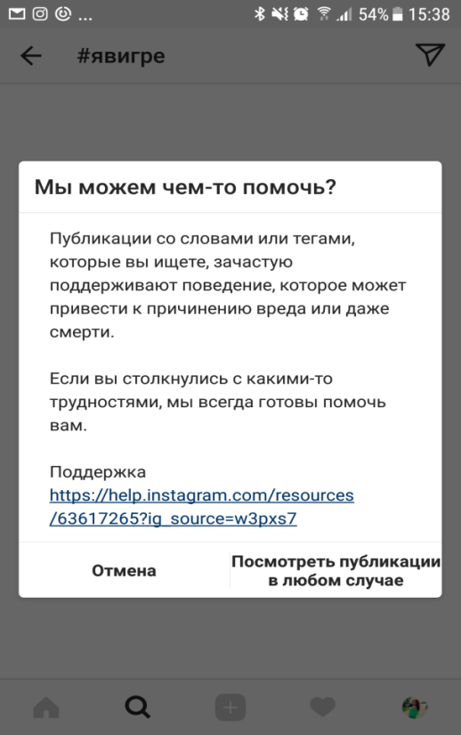
Противодействие распространению в сети
«Интернет» противоправной информации,
связанной с деятельностью деструктивных
сетевых групп
Я жду инструкций
#синий_кит
F57, F58
Разбуди меня в 4.20
50 дней до моего…
Хочу в игру
Тихий дом
Няпока

Slide 6
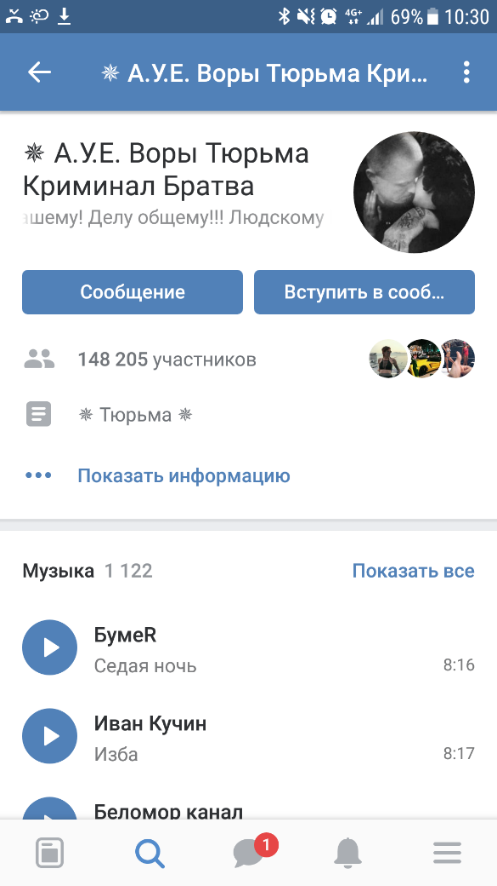
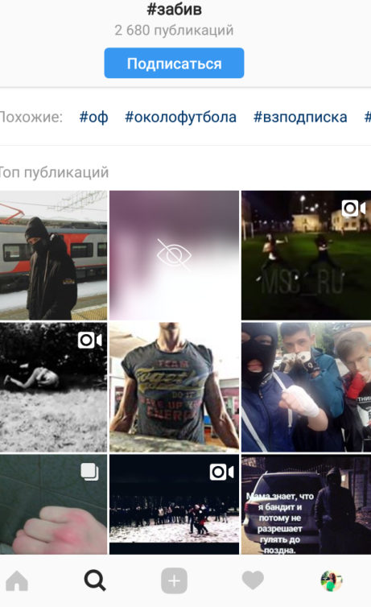
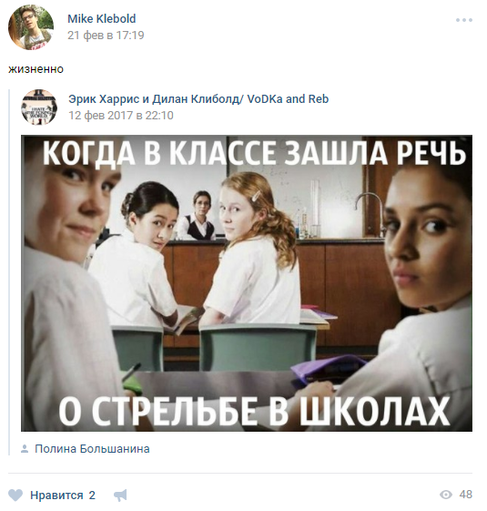
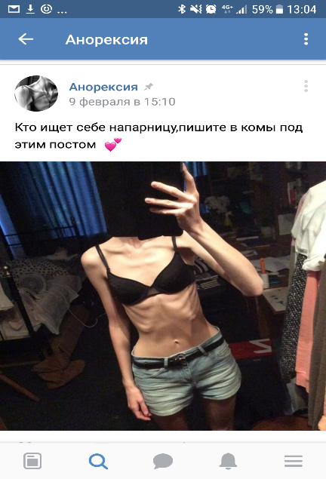
Наиболее опасные деструктивные группы
в социальных сетях и мессенджерах

Slide 7
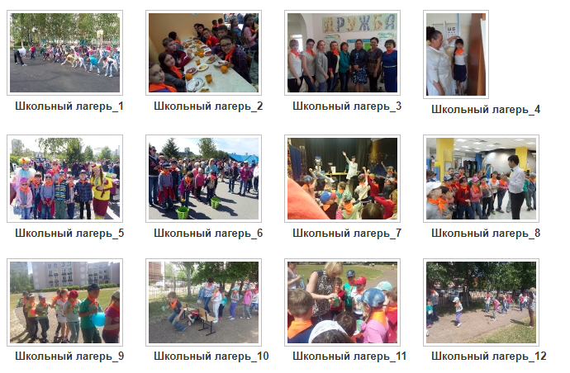
Пример размещения фотографий на сайте образовательного учреждения

Slide 8
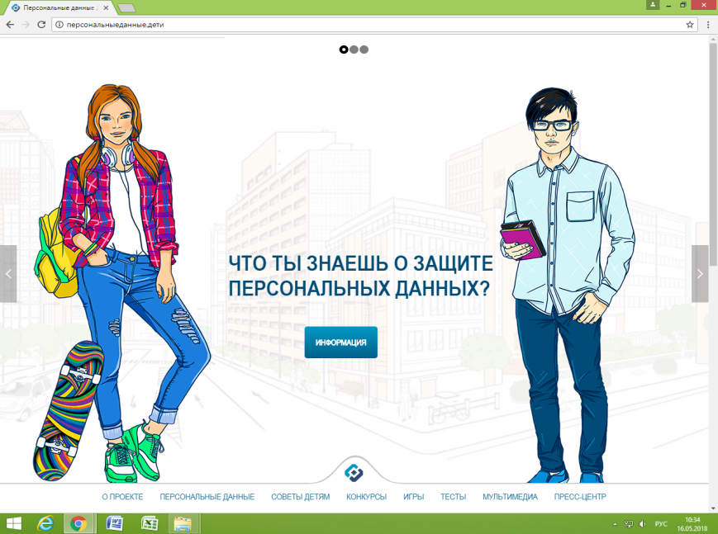
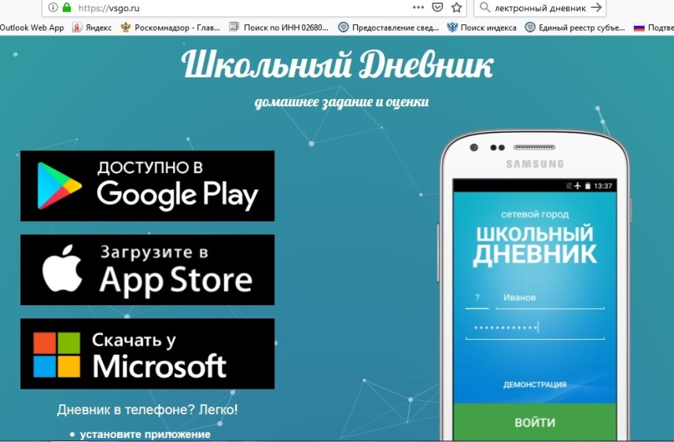
Информационно-публичные мероприятия среди несовершеннолетних по защите персональных данных
и безопасного поведения в сети Интернет

Slide 9
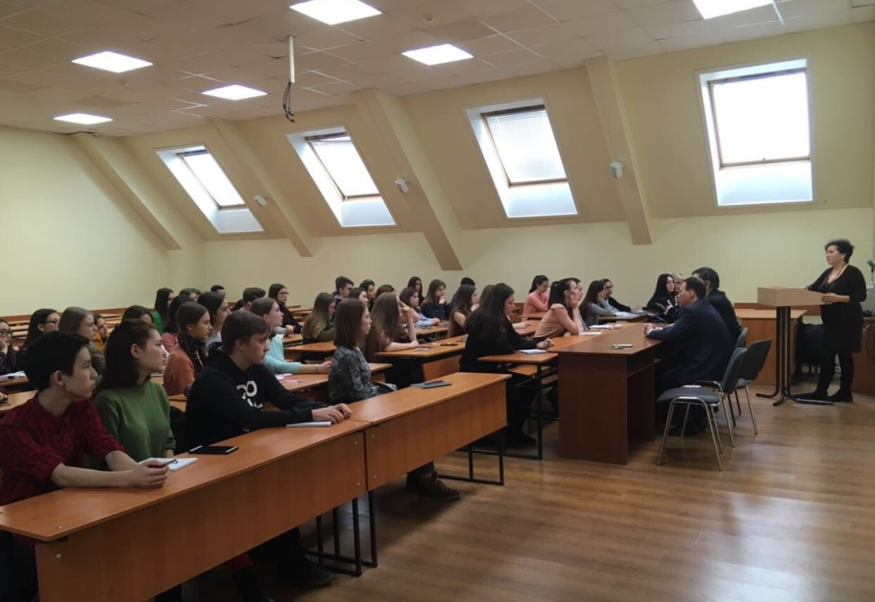
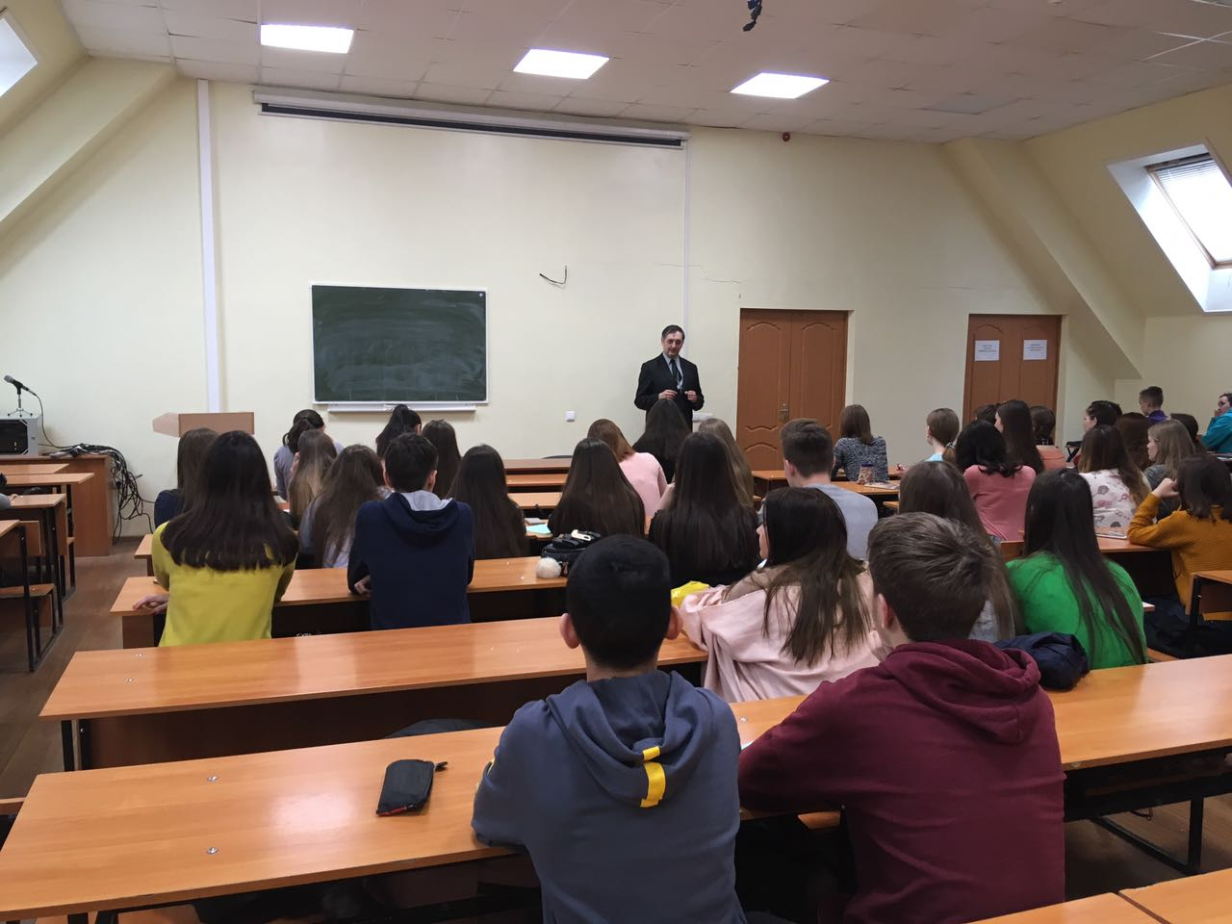
Профилактическая работа
в образовательных учреждениях
Сотрудниками Управления в 2018 году проведено 3 урока в школах,
5 мероприятий в вузах, 10 занятий в летних лагерях отдыха
с общим охватом 1200 детей
По результатам самостоятельно проведенных внеклассных уроков общеобразовательными учреждениями охвачено 146 тысяч учеников

Slide 10
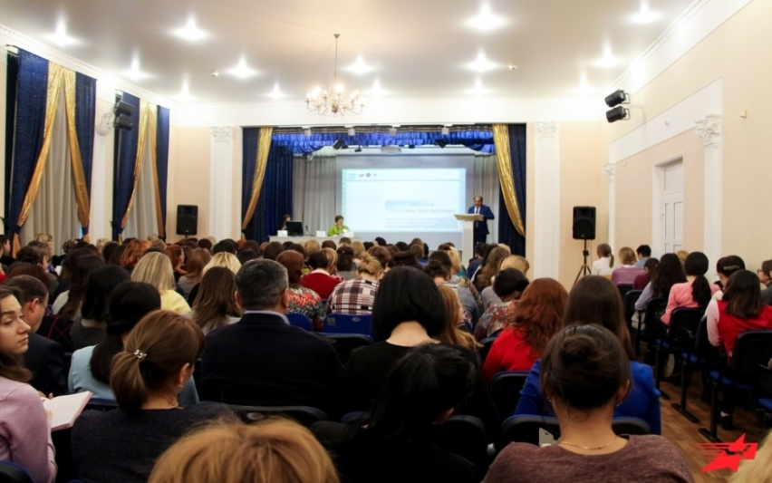
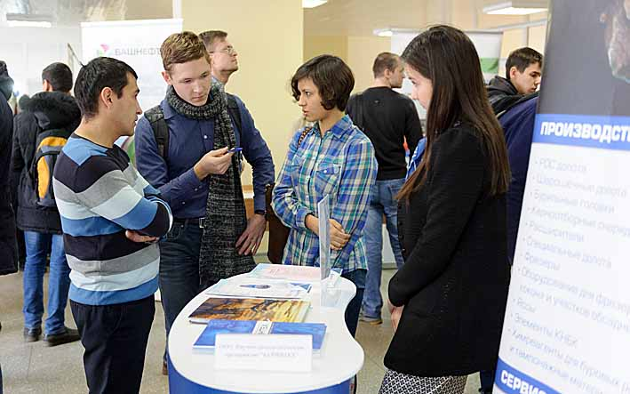
Участие в региональных образовательно-
выставочных проектах
Всероссийский научно-методический семинар «Родителям посвящается…»
семинар «Кибер-волонтёрство», проведенный в Башкирском государственном медицинском университете

Slide 11
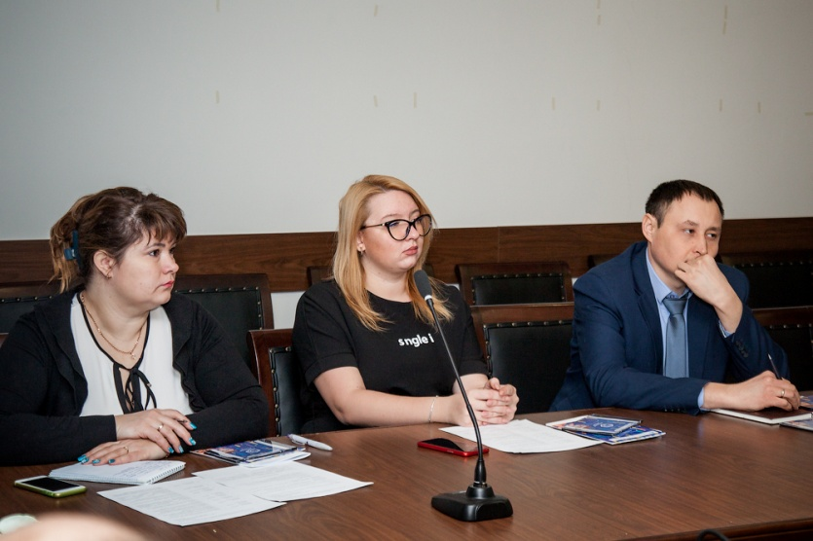
Участие в региональных образовательно-
выставочных проектах
Программа «Безопасный интернет», организованная Благотворительным фондом «РАЗВИТИЕ» совместно с Министерством спорта и молодежной политики Республики Башкортостан

Slide 12
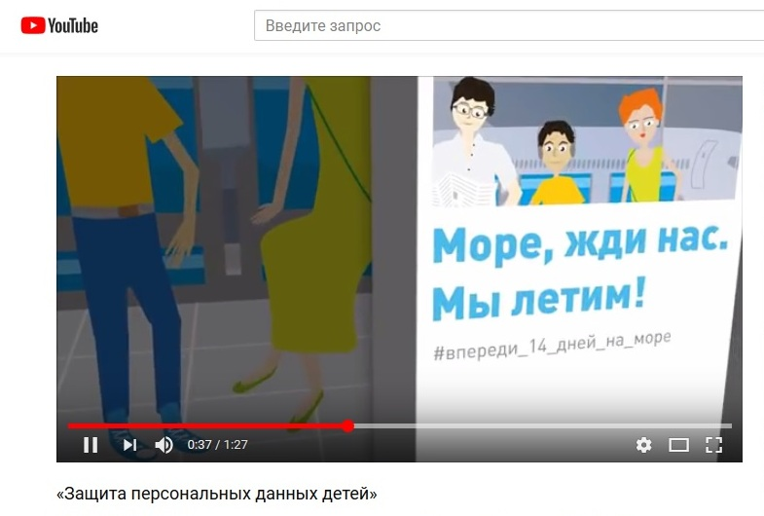
Проведение дистанционных уроков,
демонстрация социальных роликов
Трансляция видеоуроков. Охвачено 378307 учащихся 1-11 классов Республики Башкортостан.
Размещение на социальных роликов на сайтах школ, отделов образований, демонстрация на классных часах в школах, на экранах учебных корпусов 5 вузов республики, на мониторах в Центрах занятости населения Республики Башкортостан.

Slide 13
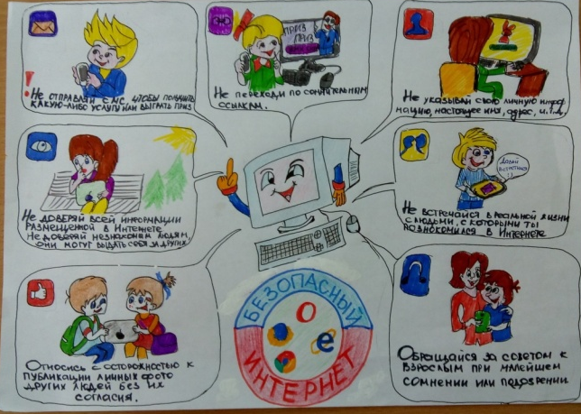
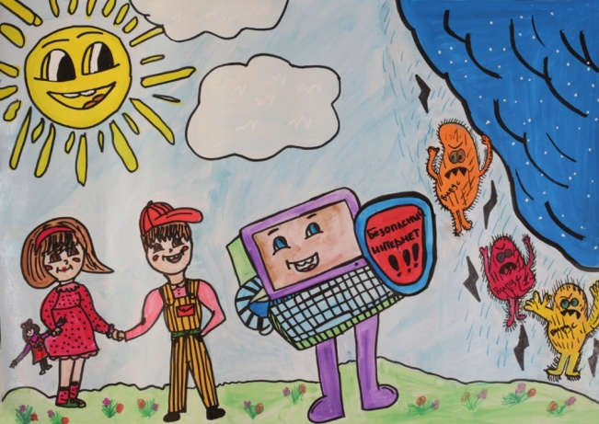
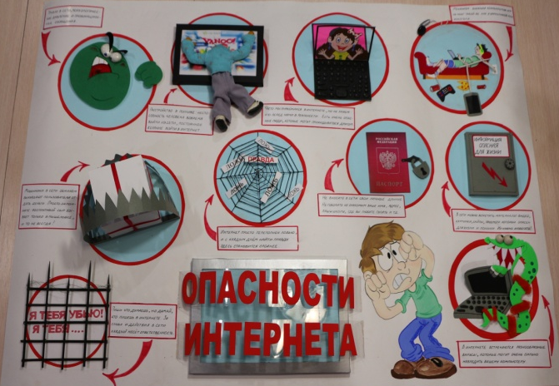
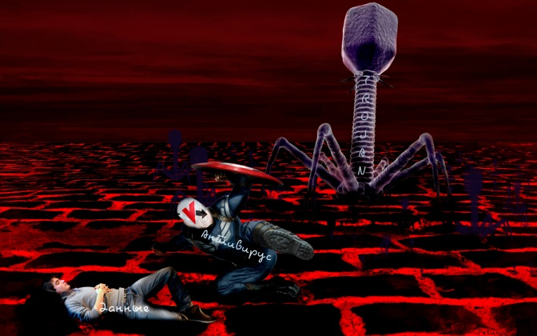
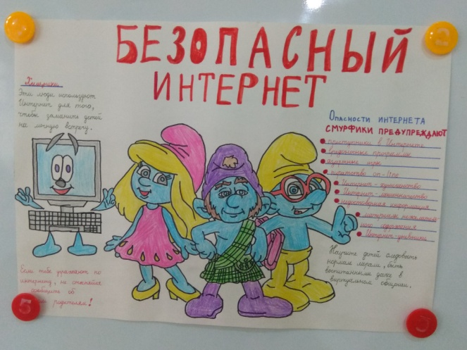
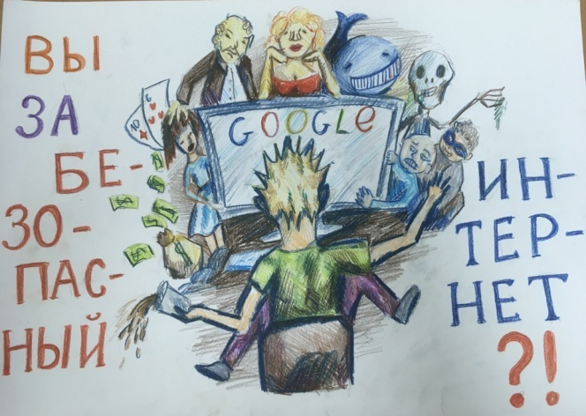
Проведение творческого конкурса

Slide 14
Предложения
1) продолжить трансляцию социальных роликов, направленных на безопасное использование персональных данных детей в сети Интеренет, на экранах, школьных телеканалах, сайтах и страницах образовательных организаций;
2) проводить классные часы, внеклассные уроки, тестирования, опросы учащихся и иные мероприятия, посвященных проблемам безопасного поведения в сети Интернет;
3) проводить разъяснительную работу с родителями на собраниях;
4) обучать преподавателей вопросам информационной безопасности;
5) организовать и провести II Республиканский конкурс «Безопасный Интернет глазами детей»

Slide 15
БЛАГОДАРЮ ЗА ВНИМАНИЕ!

